Slide 1
Happy Balloon
Simple File transfer protocol

Slide 2
Contents
Simple File Transfer Protocol
Adding Function
Operation Board
Q & A

Slide 3
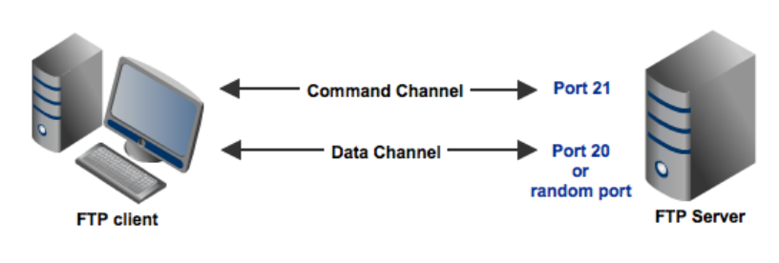
What is Simple FTP
익명 사용자를 인증하고, 원격 파일을 나열하고, 원격 파일을 검색하는 기능을 제공하는 사용자 정의 클라이언트 및 서버를 포함하는 간단한 파일 전송 프로그램

Slide 4
What is Adding Function
사용자 인증 기능
파일 무결성 검사 기능
데이터베이스 구축 (Fail)
익명 로그인이 아닌 등록되어있는 계정만 로그인
FTP를 이용하여 파일 전송할 때 해당파일이 변조된 파일인지 검사하여 결과에 따른 전송하는 기능
MySQL를 이용한 로그인 정보를 저장하는 데이터베이스

Slide 5
Operation Board
HEAD
Modify server.c, client.c
Modify utils.c
Modify client.c, server.c, utils.c
Clean up a few trash code&file
Integrity check modify
Add myshadow file
Database
exp3
Function to check integrity
Md5 Algorithm code input
exp2
exp1
Modify server.c
Client.c modified
master

Slide 6
Q & A

